Slide 1
西师版五年级数学上册
小数乘整数
WWW.PPT818.COM

Slide 2
口算：仔细观察每组题，你发现了什么？
复习
6
20
3X2= 5X4=
30X2= 5X40=
300X2= 5X400=
3000X2= 5X4000=
60
200
600
2000
6000
20000
一个因数不变，另一个因数扩大10倍、100倍、1000倍……
那么积也随着扩大10倍、100倍、1000倍……

Slide 3
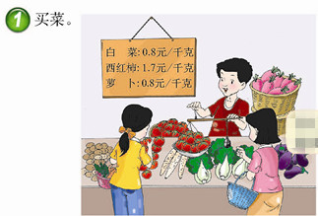
小数乘整数
新课
你能提出什么数学问题？

Slide 4
用加法计算
1.7+1.7+1.7+1.7+1.7+1.7=
10.2（元）

Slide 5
用乘法计算
1.7X6=
10.2（元）
元
扩大10倍
1 7 角
1 .7
×
6
×
6
缩小10倍
角
1 0 .2 元
1 0 2
答：买6千克西红柿需要10.2元

Slide 6
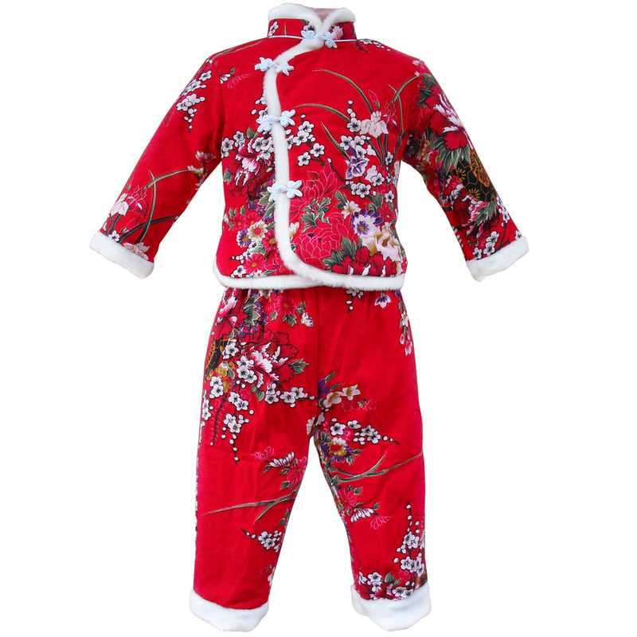
做一件儿童服装用布0.72米，做这样的5套衣服需要布料多少米？
0.72×5=？（米）

Slide 7
0.72×5=
3.6（米）
扩大100倍
0 .7 2
7 2
×
5
×
5
1
缩小到它的
100
3. 6
0
3 6 0
答：需要布料3.6米

Slide 8
练习
2.3×12= ?
2 .3
一位小数
×
1 2
4 6
2 3
.
2 7 6

Slide 9
小结
小数乘整数的一般方法：
① 先将小数转化为整数； ② 按整数乘法算出积； ③ 确定积的小数点位置。

Slide 10
练习
算一算，比一比
1. 2
×
5
0.7
6 .0
×
4
1 2
2.8
×
5
7
6 0
×
4
2 8

Slide 11
练习
12.1×4＝
48.4
1.21×4＝
4.84
4×6＝
24
0.4×6＝
2.4
32×3＝
96
3.2×3＝
9.6

Slide 12
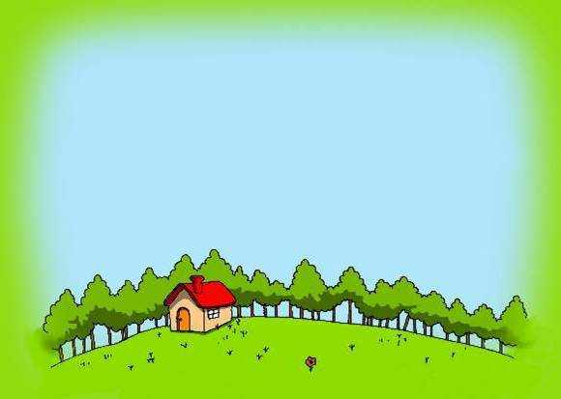
练习
给小蜜蜂找家
149×3=447
0.447
44.7
4.47
14.9×3
1.49×3
0.149×3

Slide 13
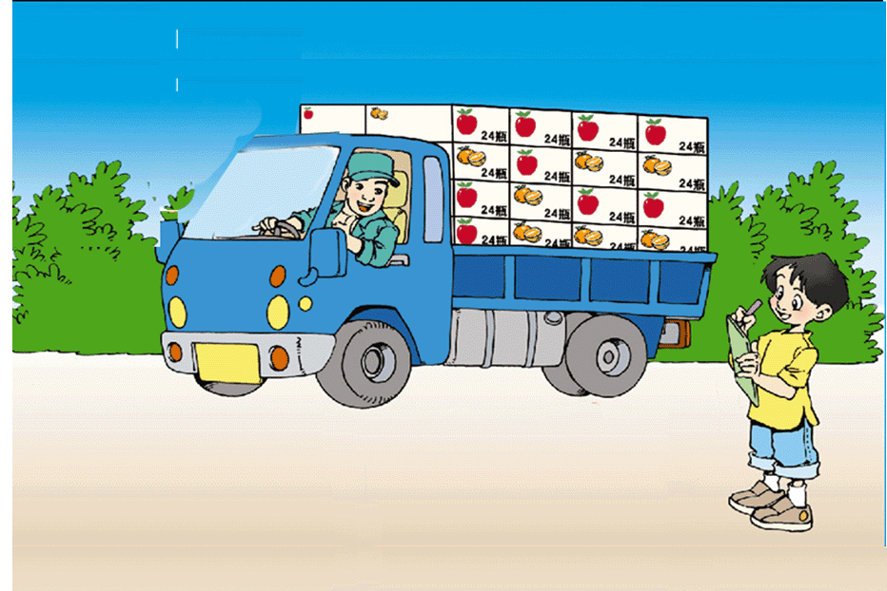
练习
每箱苹果
22.5元。
买3箱要多
少钱呢？

Slide 14
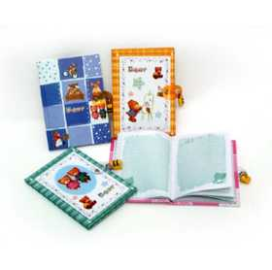
练习
1个日记本5.8元，丁丁要买3个这样的日记本，需要多少钱呢？

Slide 15
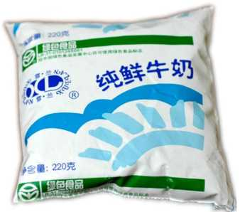
练习
一袋牛奶重1.25千克，24袋牛奶重多少千克？

Slide 16
练习
我能行
用2、3、4这三个数字及小数点，任意组成小数乘一位整数的算式，并算出来。
2.3×4=9.2
2.4 ×3=7.2
3.4 ×2=6.8
3.2 ×4=12.8
4.2 ×3=12.6
4.3 ×2=8.6

Slide 17
谢谢！

